Slide 1
ФОРМИРОВАНИЕ ПРОЕКТНО – ИССЛЕДОВАТЕЛЬСКОЙ КУЛЬТУРЫ УЧАЩИХСЯ ЧЕРЕЗ ИНТЕГРИРОВАННУЮ ПРОГРАММУ ВНЕУРОЧНОЙ ДЕЯТЕЛЬНОСТИ Найденова Л.В., Цибульский К.А., Черкасова М.Н. МБОУ «Лицей №89» г. кемерово

Slide 2
В «концепции духовно – нравственного развития и воспитания личности гражданина России» перечислены основные принципы организации воспитания: 1. нравственный пример педагога; 2. социально – педагогическое партнерство; 3. индивидуально – личностное развитие; 4. интегративность программ духовно – нравственного воспитания; 5. социальная востребованность воспитания
ФОРМИРОВАНИЕ ПРОЕКТНО – ИССЛЕДОВАТЕЛЬСКОЙ КУЛЬТУРЫ УЧАЩИХСЯ ЧЕРЕЗ ИНТЕГРИРОВАННУЮ ПРОГРАММУ ВНЕУРОЧНОЙ ДЕЯТЕЛЬНОСТИ

Slide 3
Интегрированная программа курса внеурочной проектной деятельности
ФОРМИРОВАНИЕ ПРОЕКТНО – ИССЛЕДОВАТЕЛЬСКОЙ КУЛЬТУРЫ УЧАЩИХСЯ ЧЕРЕЗ ИНТЕГРИРОВАННУЮ ПРОГРАММУ ВНЕУРОЧНОЙ ДЕЯТЕЛЬНОСТИ
«Как наше
слово
отзовется…»

Slide 4
ФОРМИРОВАНИЕ ПРОЕКТНО – ИССЛЕДОВАТЕЛЬСКОЙ КУЛЬТУРЫ УЧАЩИХСЯ ЧЕРЕЗ ИНТЕГРИРОВАННУЮ ПРОГРАММУ ВНЕУРОЧНОЙ ДЕЯТЕЛЬНОСТИ
Концепция духовно – нравственного развития и воспитания личности гражданина России
Федерального государственного стандарта общего образования
Это методологическая основа

Slide 5
Курс Программы «моя родословная»
ФОРМИРОВАНИЕ ПРОЕКТНО – ИССЛЕДОВАТЕЛЬСКОЙ КУЛЬТУРЫ УЧАЩИХСЯ ЧЕРЕЗ ИНТЕГРИРОВАННУЮ ПРОГРАММУ ВНЕУРОЧНОЙ ДЕЯТЕЛЬНОСТИ
Интегрированная программа курса внеурочной проектной деятельности
«Как наше слово отзовется…»

Slide 6
Курс Программы «русская словесность»
ФОРМИРОВАНИЕ ПРОЕКТНО – ИССЛЕДОВАТЕЛЬСКОЙ КУЛЬТУРЫ УЧАЩИХСЯ ЧЕРЕЗ ИНТЕГРИРОВАННУЮ ПРОГРАММУ ВНЕУРОЧНОЙ ДЕЯТЕЛЬНОСТИ
Интегрированная программа курса внеурочной проектной деятельности
«Как наше слово отзовется…»

Slide 7
Курс Программы «арт-деко»
ФОРМИРОВАНИЕ ПРОЕКТНО – ИССЛЕДОВАТЕЛЬСКОЙ КУЛЬТУРЫ УЧАЩИХСЯ ЧЕРЕЗ ИНТЕГРИРОВАННУЮ ПРОГРАММУ ВНЕУРОЧНОЙ ДЕЯТЕЛЬНОСТИ
Интегрированная программа курса внеурочной проектной деятельности
«Как наше слово отзовется…»

Slide 8
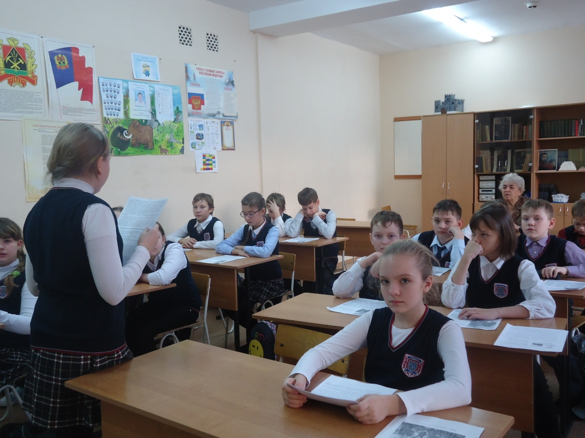
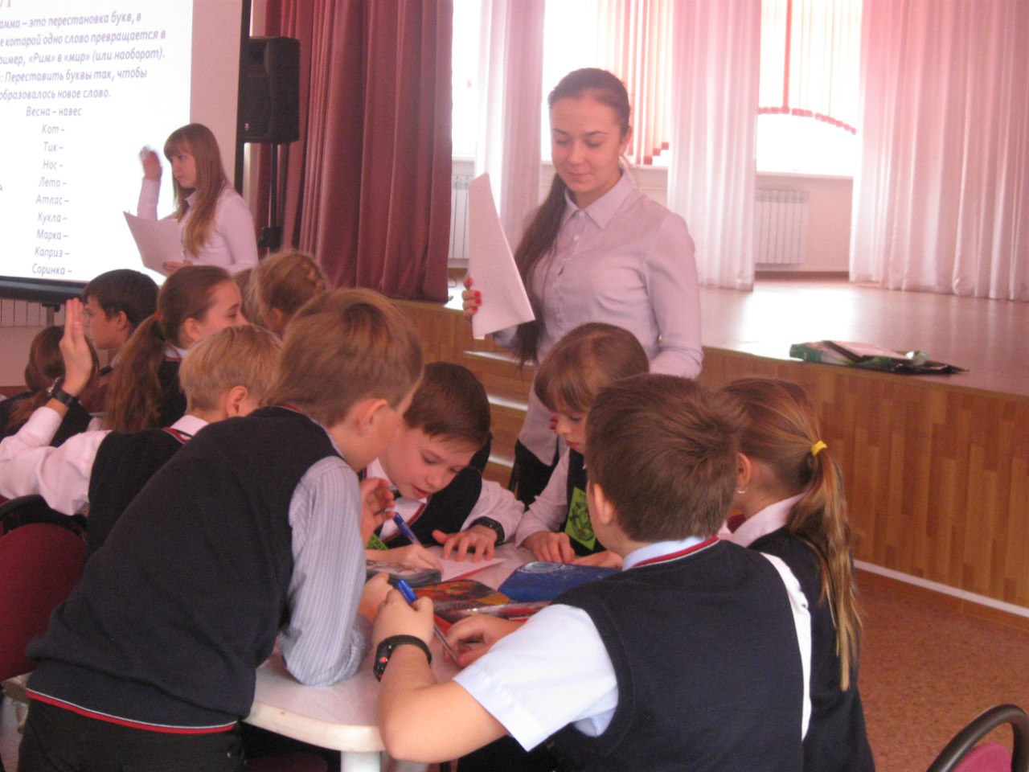
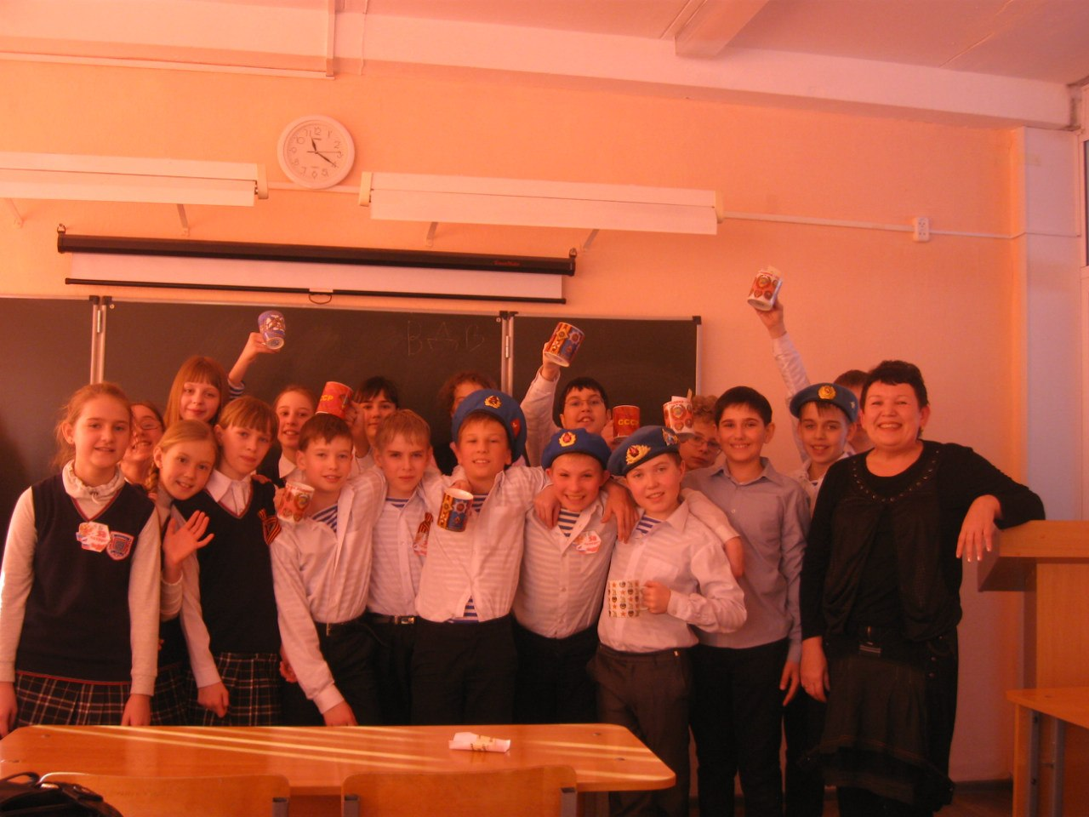
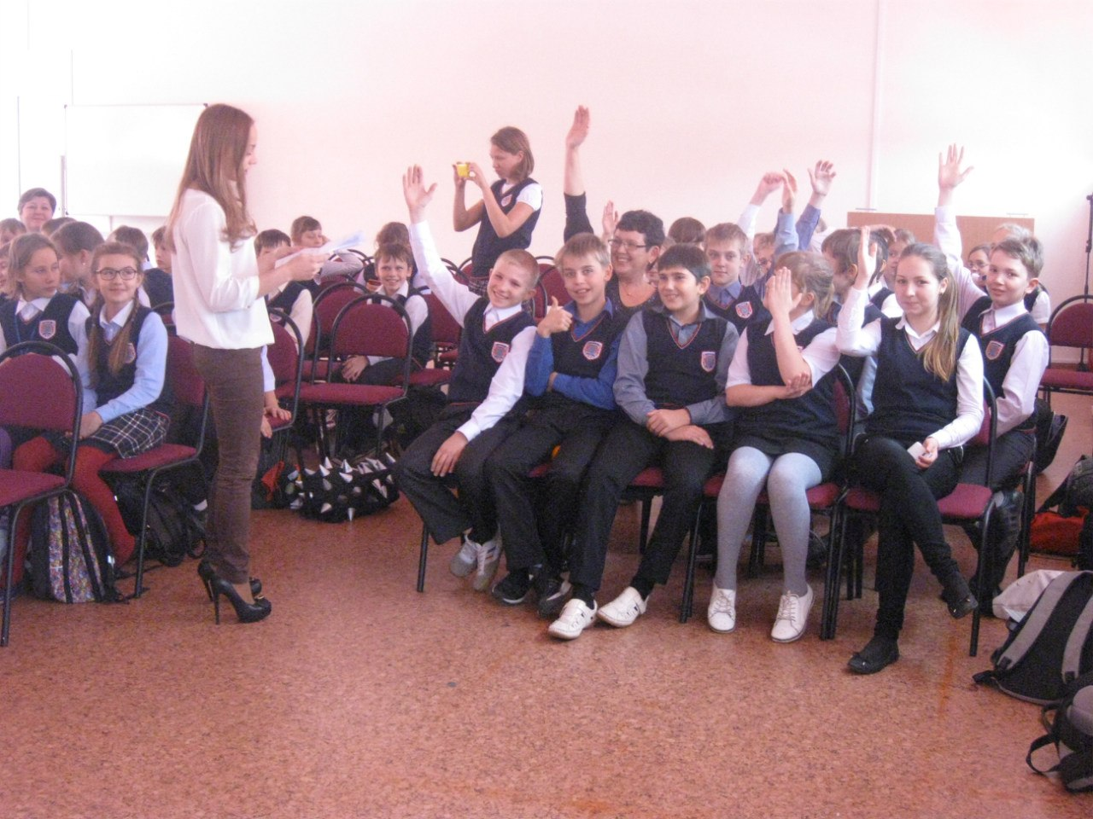
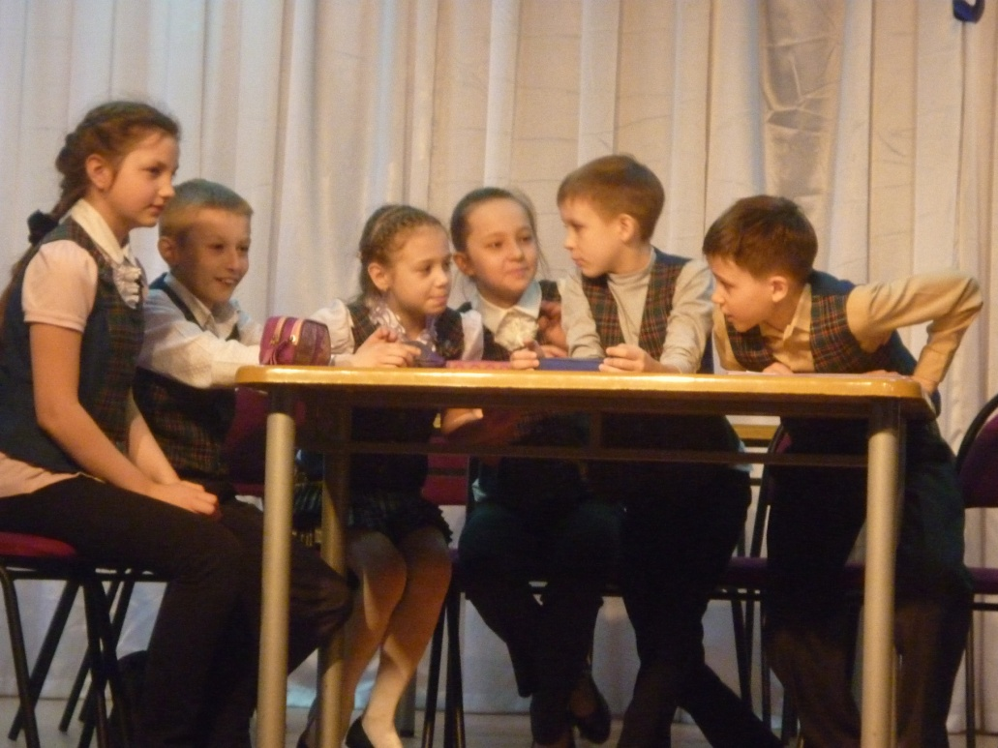
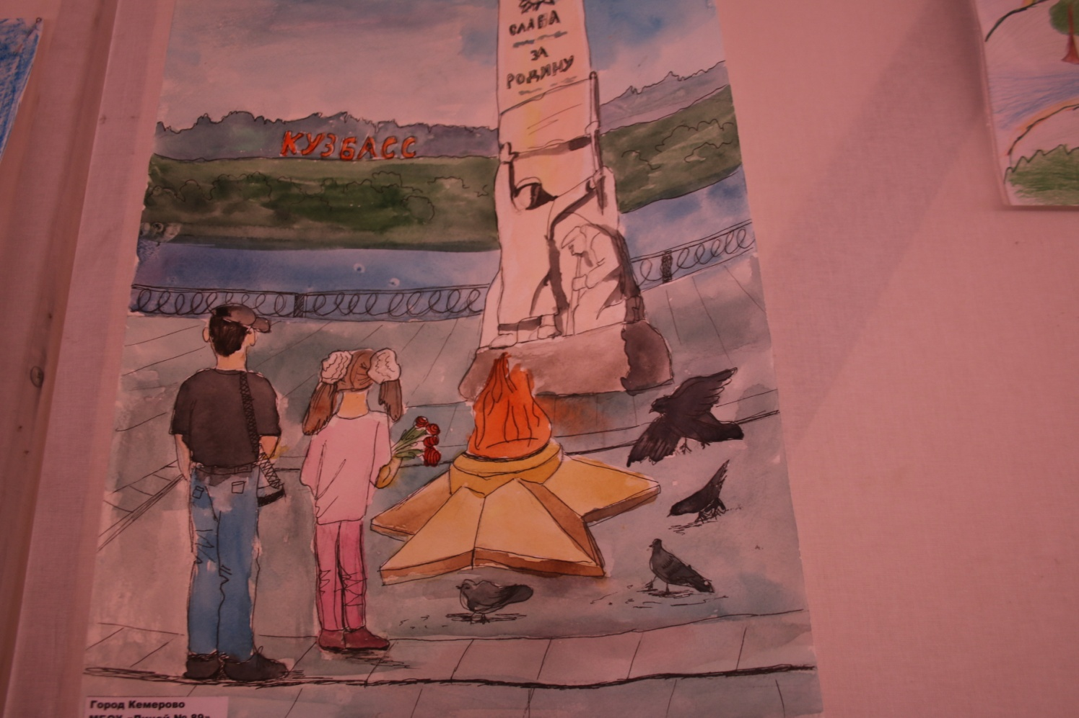
ФОРМИРОВАНИЕ ПРОЕКТНО – ИССЛЕДОВАТЕЛЬСКОЙ КУЛЬТУРЫ УЧАЩИХСЯ ЧЕРЕЗ ИНТЕГРИРОВАННУЮ ПРОГРАММУ ВНЕУРОЧНОЙ ДЕЯТЕЛЬНОСТИ
Проектно – исследовательская деятельность

Slide 9
Происхождение фамилий моих одноклассников
ФОРМИРОВАНИЕ ПРОЕКТНО – ИССЛЕДОВАТЕЛЬСКОЙ КУЛЬТУРЫ УЧАЩИХСЯ ЧЕРЕЗ ИНТЕГРИРОВАННУЮ ПРОГРАММУ ВНЕУРОЧНОЙ ДЕЯТЕЛЬНОСТИ

Slide 10
Сборник синквейнов о семье
ФОРМИРОВАНИЕ ПРОЕКТНО – ИССЛЕДОВАТЕЛЬСКОЙ КУЛЬТУРЫ УЧАЩИХСЯ ЧЕРЕЗ ИНТЕГРИРОВАННУЮ ПРОГРАММУ ВНЕУРОЧНОЙ ДЕЯТЕЛЬНОСТИ

Slide 11
Семейные реликвии
ФОРМИРОВАНИЕ ПРОЕКТНО – ИССЛЕДОВАТЕЛЬСКОЙ КУЛЬТУРЫ УЧАЩИХСЯ ЧЕРЕЗ ИНТЕГРИРОВАННУЮ ПРОГРАММУ ВНЕУРОЧНОЙ ДЕЯТЕЛЬНОСТИ

Slide 12
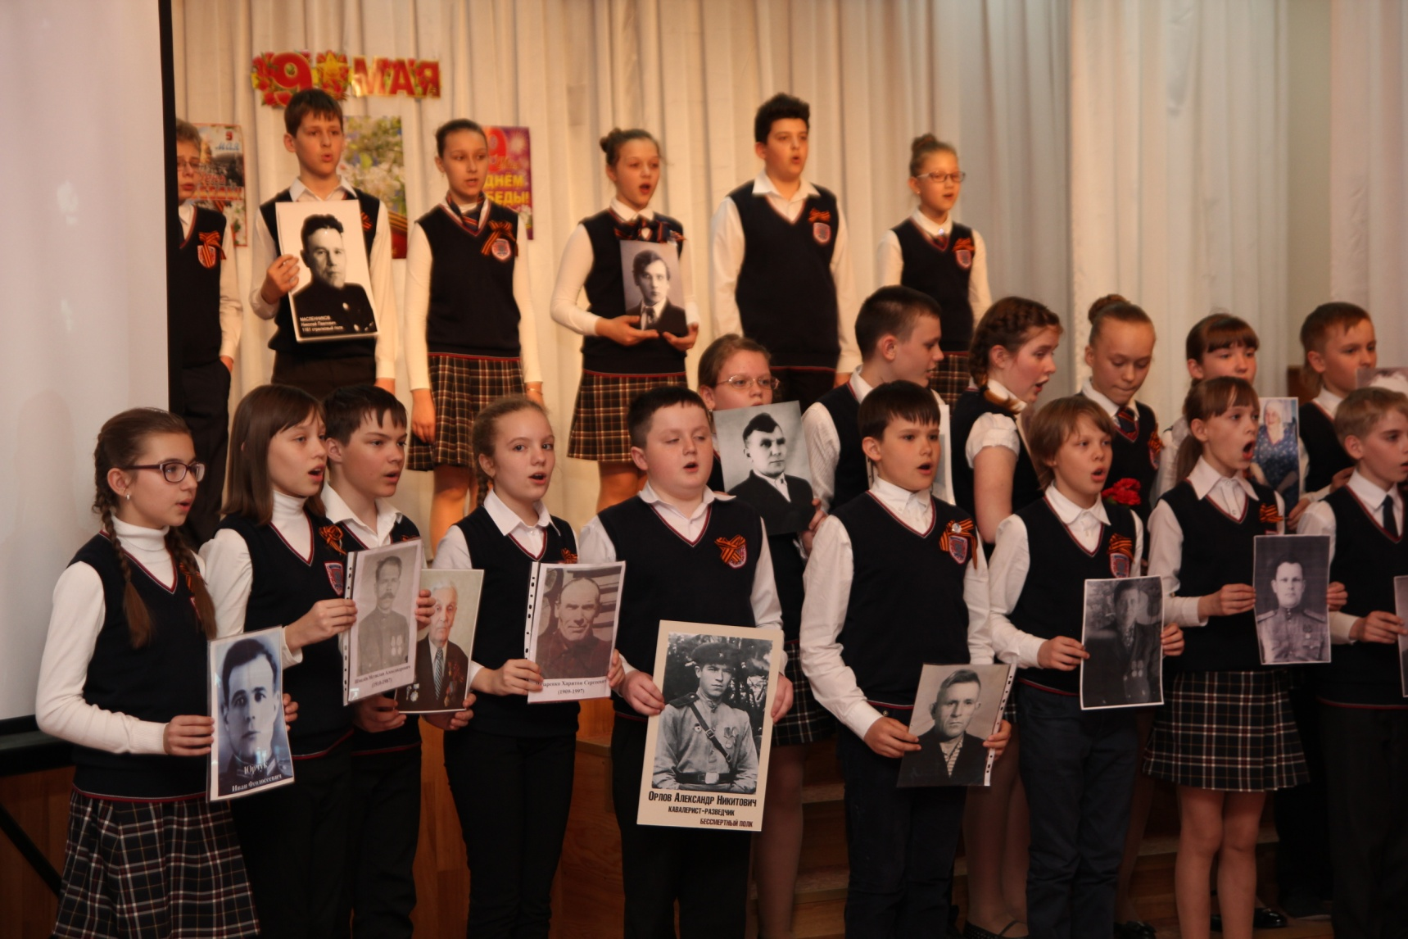
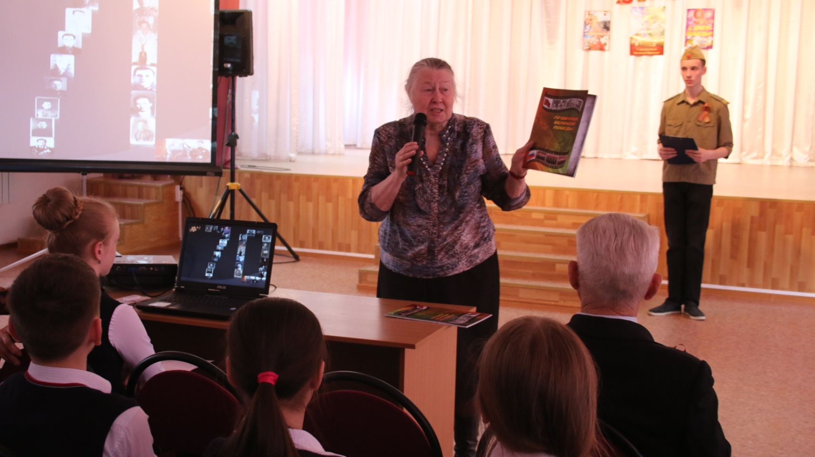
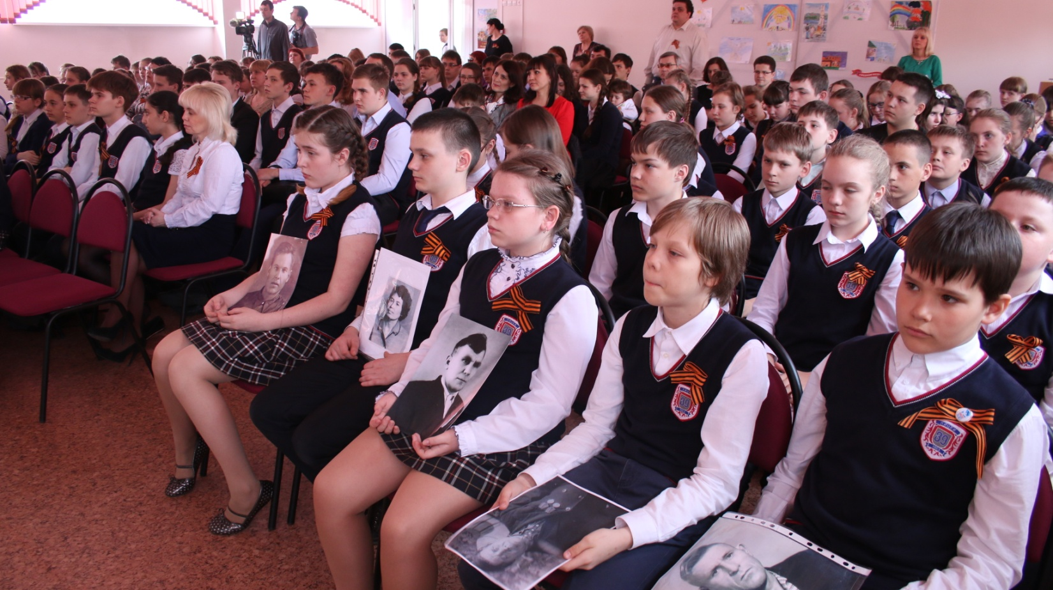
Проект «ПРАВНУКИ ВЕЛИКОЙ ПОБЕДЫ»
ФОРМИРОВАНИЕ ПРОЕКТНО – ИССЛЕДОВАТЕЛЬСКОЙ КУЛЬТУРЫ УЧАЩИХСЯ ЧЕРЕЗ ИНТЕГРИРОВАННУЮ ПРОГРАММУ ВНЕУРОЧНОЙ ДЕЯТЕЛЬНОСТИ

